Slide 1
СОКРАЩЕНИЕ ДРОБЕЙ
МКОУ «Савинская СШ»
Палласовского муниципального района
Волгоградской области
Учитель математики: Порываева Ирина Федоровна

Slide 2
« Математика – мощный и универсальный метод познания природы, образец для других наук».
Рене Декарт

Slide 3
УСТНЫЙ СЧЁТ
На ветке сидели 12 птиц; 2/3 их числа улетели. Сколько птиц улетело?
8

Slide 4
2) В кормушке сидело 24 птицы. Синицы составляют 3/8 этого количества. Сколько синиц сидело в кормушке?
9
3) В парк прилетело 90 воробьёв, что составило 3/4 всех птиц. Сколько всего прилетело птиц?
120

Slide 6
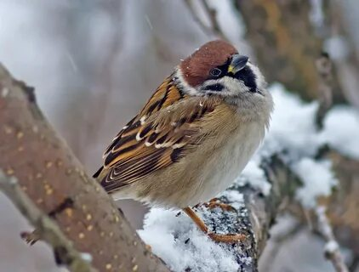
3/13, 1/13, 9/13, 12/13, 1/13,7/13, 4/13
1/13 3/13 4/13 7/13 9/13 10/13 12/13
В О Р О Б Е Й

Slide 7
Сократи дробь и ты узнаешь какое слово здесь зашифровано
24/50 у 16/32 к 2/12 о 8/26 к 21/70 р 15/27 а
5/20 м 33/55 ш
1/2 | 1/6 | 3/10 | 1/4 | 12/25 | 3/5 | 4/13 | 5/9
к | о | р | м | у | ш | к | а

Slide 8
Самостоятельная работа с последующей проверкой.
20/25 = ?/5 (просо ) 24/36 = ?/3 (яблоки)
12/15 = ?/5 (овёс) 14/18 = ?/9 (семена дыни) 9/21 = ?/7 (пшеница) 27/81 = ?/9 (семена кабачков)

Slide 9
«Покормите птиц зимой»
Покормите птиц зимой! Пусть со всех концов К вам слетятся, как домой, Стайки на крыльцо. Не богаты их корма, Горсть зерна нужна. Горсть одна - И не страшна будет им зима.

Slide 10
УМК: Математика: 5 класс учебник Н.Я. Виленкин, В.И. Жохов, математический тренажёр 5 класс В.И.Жохов.

